Slide 1
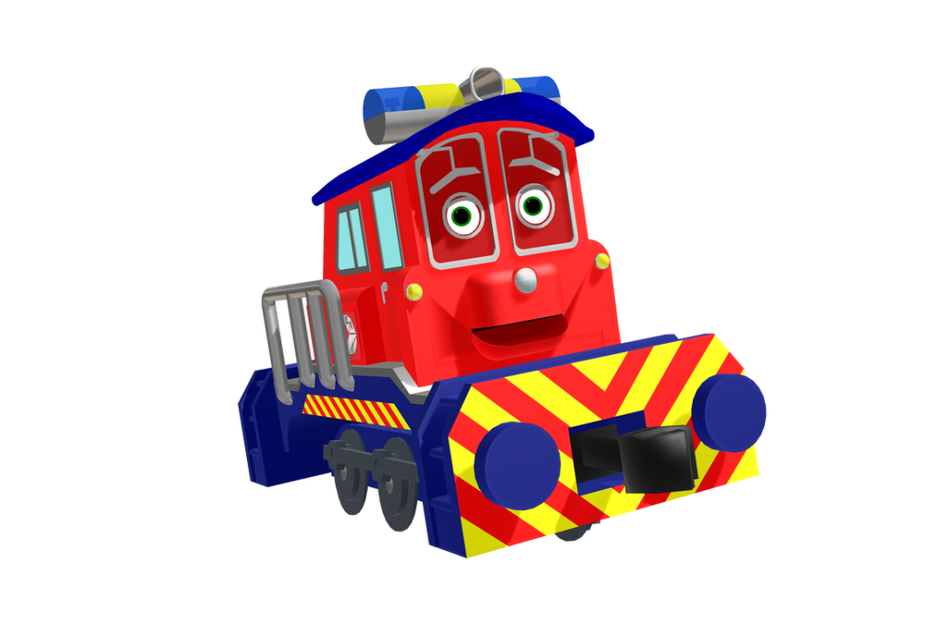
Luis
CUMPLE 3 AÑITOS
Acompañame a celebrar
Dia: Sábado 30 de Octubre
Hora: 3:00 pm
Lugar: Local Comunal Los Rosales
www.megaidea.net

